Slide 1

Seminarium 2
Plantage Patrioterna

Slide 2
1. Val av organisationsform
Ökat kundvärde, korta besluts vägar
Team-baserad horisontell organisation
Skapa bra samspel mellan viktigaste resurser (i företaget) och de viktigaste tillgångarna.
En lagledare med olika ansvarsområden..
Uppmana vår personal att komma med idéer som kan förbättra och som är kreativa. ”Kaizen”

Slide 3
1.1 Motivation (till valet av organi...)
Vi vill ha en kund som återkommer.. minska resurser på att få ”nya” kunder.
Organisationsformen sätter kunden i centrum.
Anställda ska vara glada och känna att de arbete de utför har mening och betydelse..

Slide 4
1.2 Fördelar och nackdelar
Lärling som lär sig, resurssnålt och roligt!
Dynamiska och anpassningsbara lag.
Kommer kunna hantera schema och tidsändringar bra.
God konkurrens förmåga
Konflikter om vem som ska göra vad.
Tidsfördröjningar kan förekomma

Slide 5
1.3 Tillvägagångssätt (Flexibel arbetsorganisation.)
Kunna fatta viktiga och korrekta beslut snabbt!
Byta positioner och sysslor!
Känna sig viktigt och ha ett stort inflytande.
En del av organisationen, som ett kugghjul i maskineriet!

Slide 6
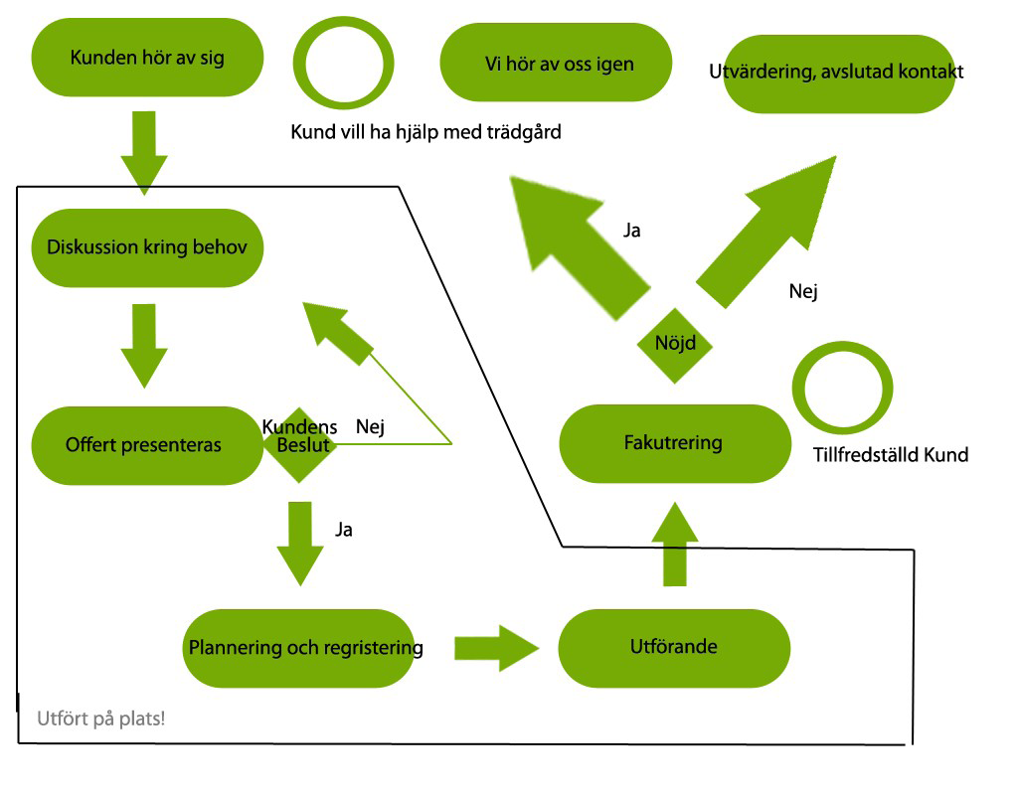
2. Beskrivning av produktionsprocessen (Se modell)

